Slide 1
Закон Кулона. Электрическое поле. Напряженность.
Урок физики в 10 классе.

Slide 2
Тест «электризация. Электрический заряд.»
1. Когда мы снимаем одежду, особенно изготовленную из синтетических материалов, мы слышим характерный треск. Какое явление объясняет этот треск?
А. Электризация, Б. Трение В. Нагревание. Г. Электромагнитная индукция
2. Металлическая пластина, имевшая положительный заряд, по модулю равный 10 е, при освещении потеряла четыре электрона. Каким стал заряд пластины?
А.6 е Б.– 6 е В.14 е Г.– 14 е
3. Имеются одинаковые электрометры, соединенные проводящим стержнем. Из какого материала может быть сделан этот стержень? А. Медь. Б. Сталь.
А). только А Б)только Б и А, В)и Б ни А, Г)ни Б, ни А
4.Какое утверждение о знаках зарядов частей А и В после разделения будет верным, если к электрометру А поднесли, не касаясь, заряженную эбонитовую палочку ?
А)Обе части будут иметь положительный заряд. Б) Обе части будут иметь отрицательный заряд. В) Часть В будет иметь положительный заряд, часть А – отрицательный. Г)Часть В будет иметь отрицательный заряд, часть А – положительный.
5. Пылинка, имевшая отрицательный заряд –10 е, при освещении потеряла четыре электрона. Каким стал заряд пылинки?
А. 6 е Б. – 6 е В. 14 е Г.– 14 е

Slide 3

Решите задачу
Два разноименных заряда по 10-8 Кл находились на расстоянии 0.02 м друг от друга. Притягиваются или отталкиваются заряды?
С какой силой они взаимодействуют?
Как они взаимодействуют?
Существует ли между ними «посредник»?

Slide 4
Взаимодействие 2-х зарядов
Разноименные заряды притягиваются, а одноименные отталкиваются. А как рассчитать силу?

Slide 5
Взаимодействие 3-х зарядов
F = F1 + F2
F1
F
F2

Slide 6
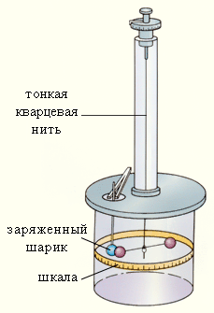
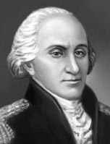
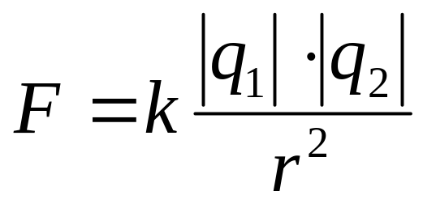
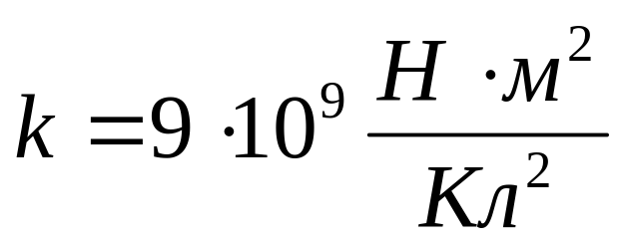
Закон Кулона

Slide 7

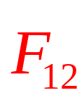
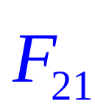


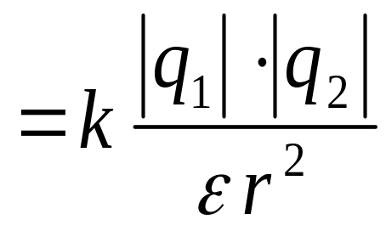
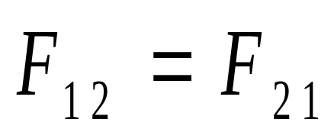
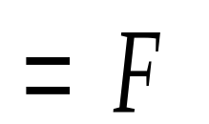
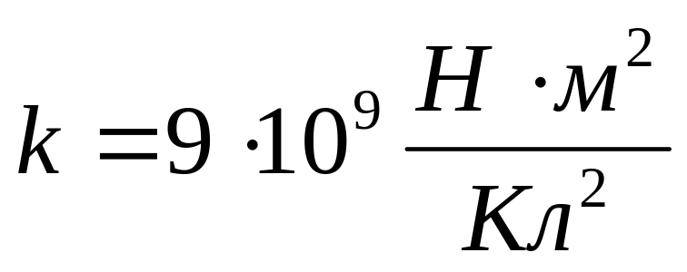
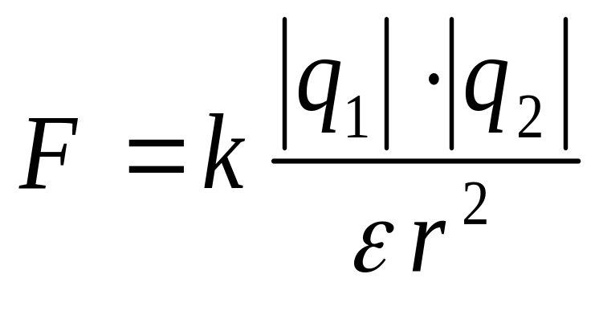

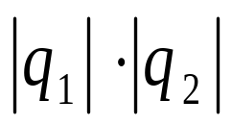

Закон Кулона
+
– расстояние между зарядами
– произведение модулей зарядов
– диэлектрическая проницаемость среды (диэлектрика)

Slide 8
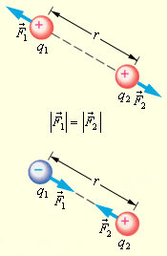
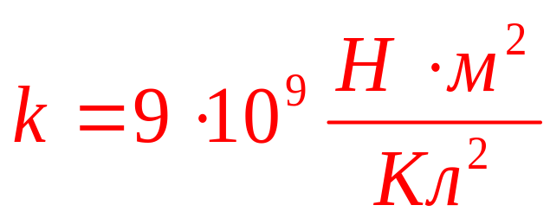
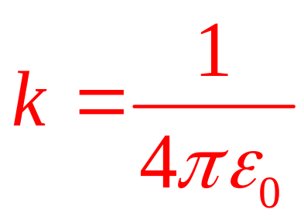
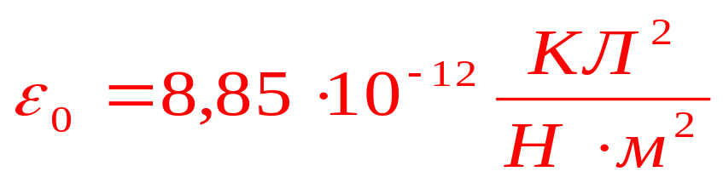
Сила взаимодействия направлена по прямой, соединяющей заряды, а её направление зависит от знаков зарядов: одноимённые заряды- отталкиваются, а разноимённые- притягиваются.
Коэффициент
пропорциональности
Электрическая постоянная
.

Slide 9
Электрическое поле. Идея близкодействия Фарадея
Согласно идее Фарадея электрические заряды не действуют друг на друга непосредственно.
Каждый из них создает в окружающим пространстве электрическое поле.
Поле одного заряда действует на другой заряд и наоборот.
По мере удаления от заряда поле ослабевает.

Slide 10
Свойства Электрического поля
Электрическое поле материально, оно существует независимо от нас и наших знаний о нем.
Главное свойство электрического поля – действие его на электрические заряды с некоторой силой.
Электрическое поле неподвижных зарядов называют электростатическим. Оно не меняется со временем.

Slide 11
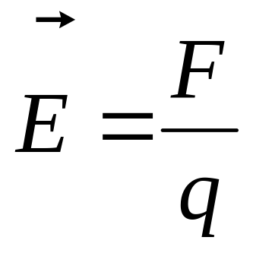
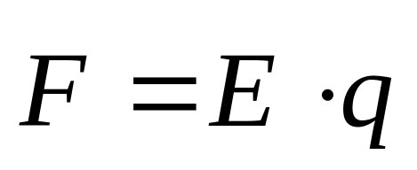
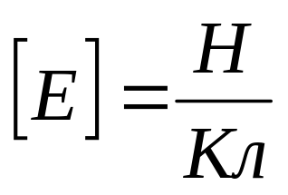
Напряженность электрического поля (определение)
Напряженность – силовая характеристика электрического поля – она определяет силу, с которой эл. поле действует на эл. заряд.
q>0
q<0
E
E

Slide 12
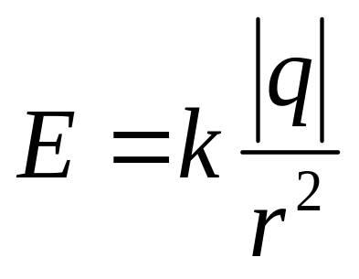
Напряженность электрического поля
Напряженность эл. поля точечного заряда на расстоянии r от него.
E
0
r

Slide 13
Напряженность электрического поля
Принцип суперпозиции полей.
E = E1 + E2 + …
E1
E
E2

Slide 14
ЛИНИИ Напряженности электрического поля точечных зарядов.
E
E
Линии напряженности (или силовые линии электрического поля) – это непрерывные линии, касательные к которым в каждой точке, через которую они проходят, совпадают с векторами напряженности.

Slide 15
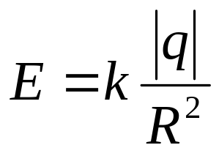
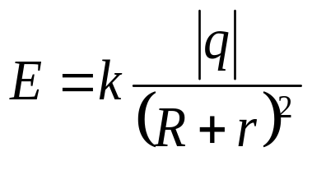
Напряженность электрического полясферы и точечного заряда.
Сфера.
+
+
+
+
A
EA
+
R
+
A
+
EA
Напряженность поля на поверхности сферы.
Напряженность поля вне сферы.

Slide 16
Спасибо за внимание!
.

